Slide 1

Mario Sámano – Noe Gonzalez Susana Rivero- Diana Vargas

Slide 2
Análisis de mercado
Amplia gama de productos especializados para los niños con materiales de alta calidad
    Niños de 6 a 14 años.
    Clase media y media alta.
Instrucciones sencillas
Buen funcionamiento
Características ideales para aprender-jugando.
Basado en imitación a adultos

Slide 3




Competencia
Seguridad
Calidad
Innovación
Aprendizaje

Slide 4



Empresa | Identidad de marca | Mensaje de Identificación | Propuesta de Valor | Posicionamiento Estratégico
Mi Alegría | Aprendizaje didáctico a través del juego | “Aprendemos y Jugamos” | Crear, experimentar y aprender mientras los niños juegan con herramientas y no con mecanismos | Económico: accesibilidad Social: tradición en generaciones anteriores Pedagógico: motiva el aprendizaje
Fisher – Price | Impulsar el crecimiento integral del niño | “Juega, Ríe, Crece” | Seguridad, segmentación y desarrollo | Crecimiento en cada etapa
Hasbro | Innovación y tecnología en los juguetes | “¿Quién dijo que sólo es un juego” | Innovación, eficiencia y seguridad | Tecnología que abre nuevas maneras de jugar
Mattel | Garantía del reconocimiento de la marca y su calidad | “Es Mattel” | Garantía, cercanía, top of mind de sus marcas líderes en el mercado. | Excelencia en la calidad y posicionamiento de las marcas

Slide 5
Ventaja
Elementos seguros, confiables y muy completos
Despierta el interés
Desventaja
Mecanismos electrónicos
Generación no familiarizados con las actividades manuales

Slide 6
entrevista
“Me gusta más la compu.”
¿Cuál de estos dos juguetes preferirías? (Se le muestran dos juguetes: Uno Mi Alegría y otro al azar).
El de Mi Alegría, porque puedo hacer cosas de grandes.

Slide 7
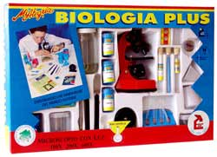
producto

Slide 8
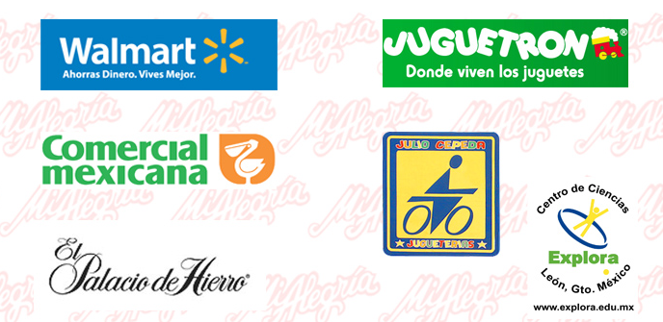
plaza
Jugueterías “Marilú” (sucursales en México).
Tiendas de Autoservicio (Walmart, Juguetrón, Comercial Mexicana, Palacio de Hierro, etc.).
Ventas por Internet (mayoreo y menudeo).

Slide 9
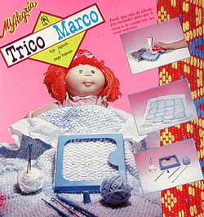
promoción
Televisión (presentan comerciales en los que niños manipulan sus juguetes).
Internet (cuentan con una página de Internet en la que presentan sus principales productos, así como presencia en Facebook, donde atienden las necesidades de sus consumidores y presentan novedades).
Publicidad impresa (pósteres, flyers, espectaculares, entre otros).
PRECIO
Clase media (C) Media Alta (C+)

Slide 10
FODA
Fortalezas:
juguetes didácticos, tradicionales
Oportunidades:
Ocupan un nicho de mercado que otras empresas no han explotado de la misma forma
Debilidades:
No se ha actualizado en las nuevas tendencias de juguetes infantiles
Amenazas
Aumento de la competencia con diversas alternativas para los niños

Slide 11

Nuevo concepto
Juegos en línea
Juguetes que incorporen tecnología
Nueva arquitectura de comunicación

Slide 12

logotipo

Slide 13


logotipo

Slide 14

logotipo

Slide 15
logotipo
Fondo dinámico contrastante: simboliza la infinitud de la imaginación infantil; la posibilidad de crear y desarrollar nuevas ideas de “la nada” -del pensamiento multidireccional y amorfo-.
Línea curveada: trazo que simboliza alegría y felicidad; subraya la palabra “mi”, por lo que reafirma a la niñez como el eje rector de la marca.
Color rojo: atención, motivación hacia la acción, optimismo, alegría y celebración.
Color amarillo: alegría, simpatía, calidez y luminiscencia.
Tipografía cursiva, sin patines: trazo manuscrito, niñez, dinamismo y energía.

Slide 16
PRESUPUESTO
Presupuesto
Rubro | Precio unitario (MXN) | Cantidad | Precio total (MXN) | Notas
Investigación de mercado | $35,000 | 1 | $35,000 | Recopilación de fuentes de información (primarias y secundarias); planeación, desarrollo e implementación de una metodología efectiva de investigación.
Análisis contextual | $25,000 | 1 | $25,000 | Recopilación, análisis e interpretación de información recabada.
Desarrollo de nuevo concepto de marca | $60,000 | 1 | $60,000 | Elaboración de una nueva identidad de marca, junto con sus planes y estrategias de implementación.
Diseño de nueva propuesta de logotipo | $10,000 | 3 | $30,000 | Elaboración de una nueva propuesta gráfica, acorde al contexto actual y características del mercado.
Implementación de Focus Group | $30,000 | 4 | $120,000 | Revisión de la efectividad de la nueva propuesta con el mercado meta
Total |  |  | $270,000 | (+ IVA)

